Slide 1

Chào mừng quý thầy, cô về dự giờ.
Môn: Toán
Lớp 4B
Kính chúc quý thầy cô mạnh khỏe.

Slide 2



TRƯỜNG TIỂU HỌC ĐÔNG THỚI I
Toán – Lớp 4A
BÀI:DIỆN TÍCH HÌNH BÌNH HÀNH.
Giáo viên: NGUYỄN NGỌC LAM

Slide 3

Thứ tư ngày 15 tháng 01 năm 2020
Toán

Slide 4


KIỂM TRA BÀI CŨ

Slide 5
Trong các hình sau, hình nào là hình bình hành?

Slide 6
DIỆN TÍCH HÌNH BÌNH HÀNH.

Slide 7
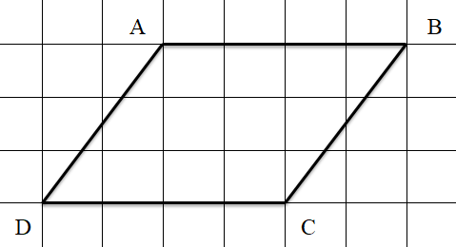

CD là đáy của hình bình hành
AH vuông góc với DC
Độ dài AH là chiều cao của hình bình hành
Chiều cao
H
Độ dài đáy
Em hãy kẻ đường thẳng đi qua đỉnh A vuông góc với cạnh DC cắt DC tại H

Slide 8
1. Diện tích hình bình hành

A
B
A
B
4dm
h
Chiều cao
h
D
C
C
I
H
D
H
a
Độ dài đáy
a
5m
?
Nhận xét:
Diện tích hình bình hành ABCD …….. Diện tích hình chữ nhật ABIH
Diện tích hình chữ nhật ABIH là ………
Vậy diện tích hình bình hành ABCD là …………
Diện tích hình bình hành bằng độ dài đáy nhân với chiều cao
(cùng một đơn vị đo)
S = a × h
(S là diện tích, a là độ dài đáy, h là chiều cao hình bình hành)
bằng
a × h
a × h

Slide 9
2. Luyện tập
Bài 1: Tính diện tích mỗi hình bình hành sau:
a)
b)
4cm
13dm
9cm
2m
Bài giải
Diện tích hình bình hành là:
4 × 9 = 36 (cm²)
Đáp số: 36cm²
Bài giải
Đổi 2m = 20dm
Diện tích hình bình hành là:
20 × 13 = 260 (dm²)
Đáp số: 260dm²

Slide 10
2. Luyện tập
Bài 2: Tính diện tích của:
a) Hình chữ nhật:
b) Hình bình hành
5cm
5cm
10cm
10cm
Diện tích hình chữ nhật là:
5 × 10 = 50 (cm²)
Diện tích hình bình hành là:
10 × 5 = 50 (cm²)

Slide 11
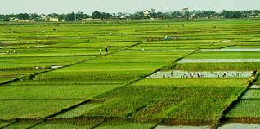
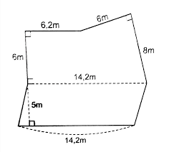
LIÊN HỆ THỰC TẾ
Tính diện tích một thửa ruộng
Tính diện tích một mảnh đất

Slide 12

TRÒ CHƠI
“RUNG CHUÔNG VÀNG”
1. Diện tích hình bình hành bằng:
Tích độ dài các cạnh của nó.
Tích của độ dài cạnh đáy và chiều cao.
Tổng của độ dài cạnh đáy và chiều cao.
9
8
6
3
2
1
10
4
5
7

Slide 13
2. Đâu là công thức tính diện tích hình bình hành?
S = a × b
S = a × a
S = a × h
1
2
9
8
3
4
6
10
7
5

Slide 14
3. Diện tích hình bình hành ABCD là:
42cm²
30 cm²
35 cm²
6cm
5cm
7cm
2
9
10
6
8
3
4
5
1
7

Slide 15
4. Hình bình hành có độ dài đáy là 3m, chiều cao là 5dm thì diện tích bằng:
150dm²
15dm²
15m²
1
2
9
8
3
4
6
10
7
5

Slide 16
5. Trong các hình sau, hình nào có diện tích lớn nhất?
7cm
8cm
5cm
5cm
9cm
7cm
Hình B
Hình A
S = 8 × 5 = 40 (cm²)
Hình C
S = 7 × 5 = 35 (cm²)
S = 7 × 9 = 63 (cm²)
10
6
2
1
9
8
7
3
5
4

Slide 17
CŨNG CỐ – DẶN DÒ:

Slide 18
TIẾT HỌC ĐẾN ĐÂY ĐÃ KẾT THÚC.

